Slide 1
Презентация к занятию по ознакомлению с окружающим миром для детей 4-7 лет
Автор: учитель-дефектолог Биешова В.Ю.
МДОАУ №121 г.Орск

Slide 2
Дорогие, ребята! Сегодня мы с вами совершим удивительное путешествие. Мы отправляемся с вами в космос. Как вы думаете, почему именно сегодня? Да потому, что 12 апреля 1961 года советский космонавт Юрий Гагарин на борту космического корабля «Восток-1» впервые побывал в космосе. Его полет продолжался 108 минут и именно с этого полета началась новая история в космонавтике. И, начиная с 12 апреля 1962 года, вся наша страна отмечает день космонавтики.

Slide 3
Цель:
Знакомство детей с космосом, планетами.
Задачи:
1 Расширять кругозор детей.
2 Познакомить с первым советским космонавтом Ю.А.Гагариным.
3 Познакомить с первыми животными, летающими в космос.
4 Развивать любознательность и познавательный интерес.
5 Воспитывать гордость за страну.

Slide 4
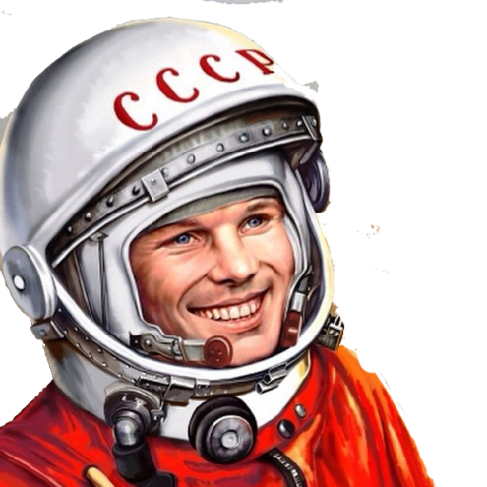
Юрий Гагарин-первый человек , который совершил свой полёт в космос на космическом корабле «Восток-1»

Slide 5
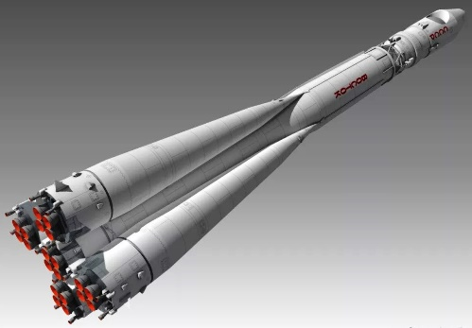
Космический корабль «Восток-1»

Slide 6
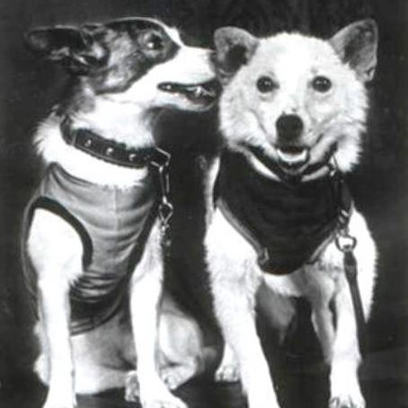
Перед полётом первого человека в космос, осваивали космос животные-собаки Белка и Стрелка. Они-первые животные, которые облетели землю и вернулись на землю.

Slide 7
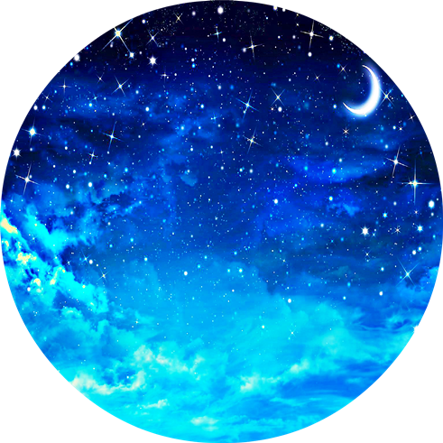
Космос-это пространство вокруг нашей планеты. Космос очень большой и состоит из множества звёзд, планет, комет. Если мы вечером посмотрим на небо, то увидим множество звезд и луну.

Slide 8
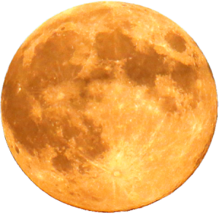
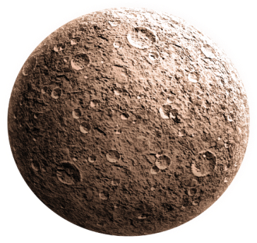
Это-луна. Она является спутником земли.
Так выглядит луна, если к ней подлететь поближе.

Slide 9
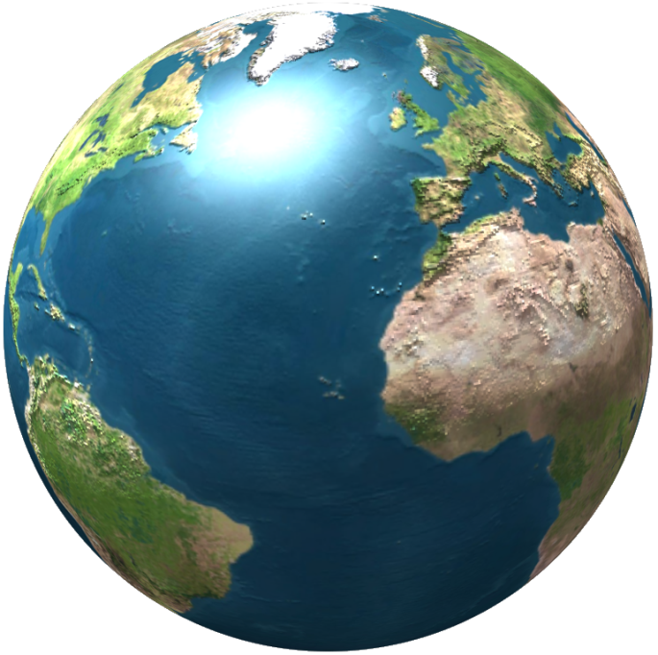
Посмотрите-на нашей плане есть синие пятна, зелёные и коричневые. Синие пятна-это моря, реки, океаны. Зелёные пятна- это леса и луга. Коричневые-это горы.

Slide 10
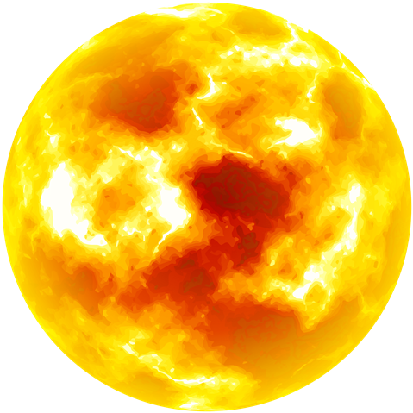
А вот таким увидели наши космонавты солнце. Это огромный огненный шар, но подлететь близко к нему невозможно, так как оно очень горячее и если приблизиться к нему близко, то можно сгореть.

Slide 11
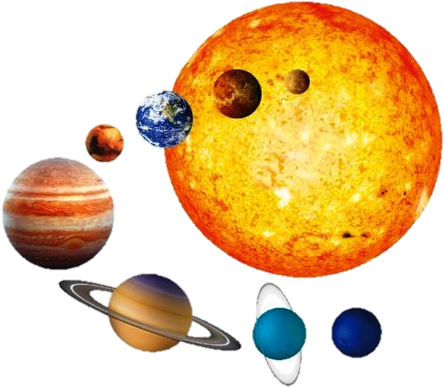
Посмотрите, на этой картинке изображены планеты, которые вращаются вокруг солнца. Обратите внимание, какое большое солнце. Оно по размеру больше, чем все планеты вместе взятые. Солнце и группа планет-это называется солнечная система. В солнечной системе восемь планет.

Slide 12
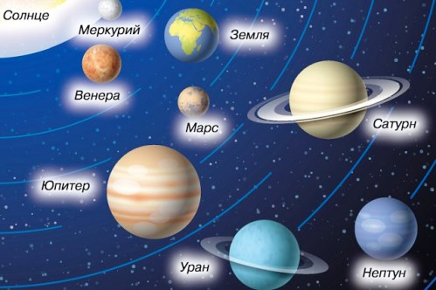
Все планеты солнечной системы вращаются вокруг солнца. На тех планетах, которые расположены близко к солнцу-очень жарко, а на тех планетах, что находятся дальше от солнца-очень холодно.

Slide 13
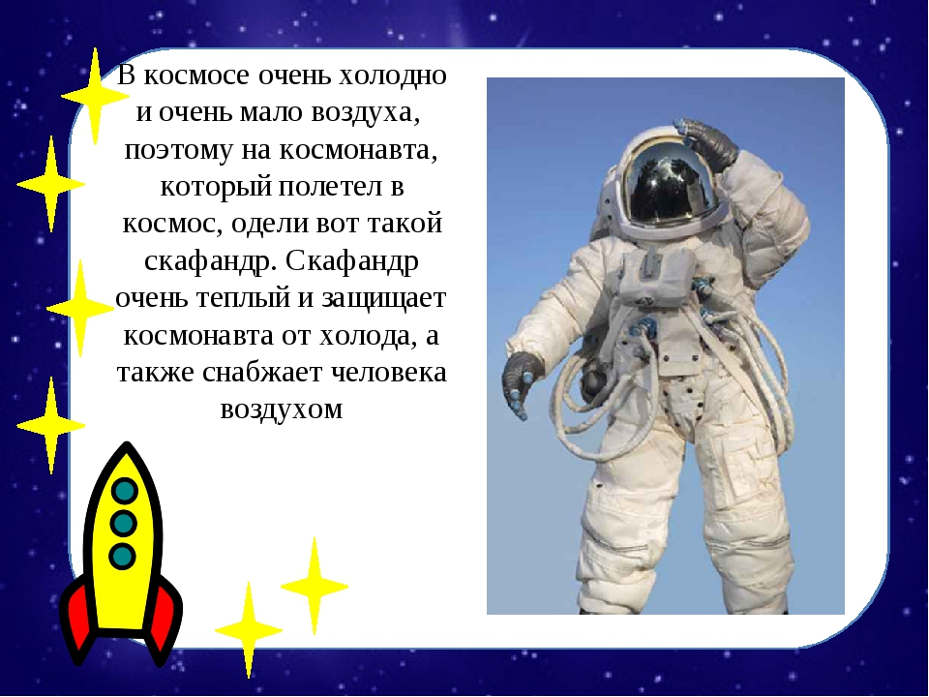

Slide 14
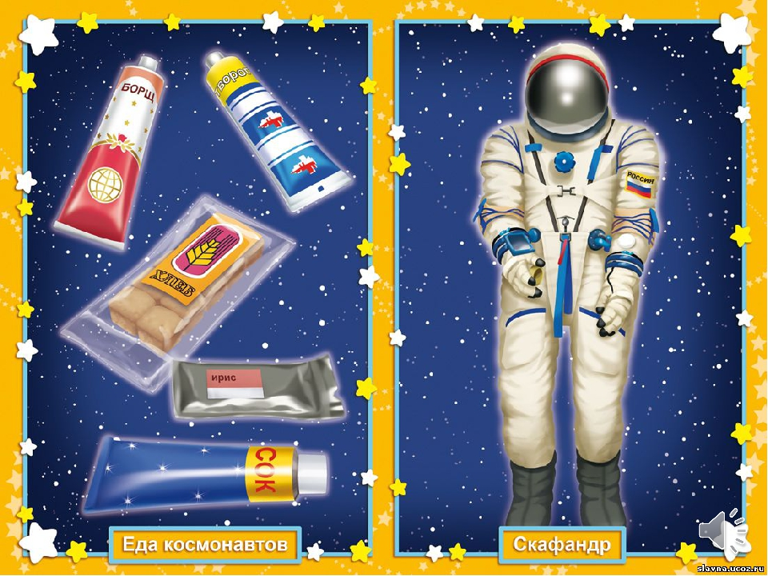

Slide 15
Вот сколько много интересного могут увидеть космонавты в космосе! Теперь с космосом познакомились и вы. Вы узнали о звёздах, планете Земля, о Луне, о солнечной системе, о том, кто первым побывал в космосе, узнали имя первого космонавта, покорившего космос.

Slide 16
Интернет-ресурсы
1 Фон
2 Луноход
3 Космические звёзды
4 Гагарин
5 Ракета
6 Белка Стрелка
7 Космос
8 Луна
9 Луна1
10 Земля1
11 Земля2
12 Солнце
13 Солнечная система
14 Звёзды
15 Планеты

